Slide 1
অভিনন্দন
মো. দুলাল মিয়া,
(সহকারি শিক্ষক)
গাউছিয়া রাহমানিয়া ছুন্নিয়া দাখিল মাদ্রাসা
ফটিকছড়ি, চট্টগ্রাম, মোবাইলঃ ০১৮১২ ৭০৬৬২১।
ই-মেইল-n.bihongga@gmail.com
আইডি নং- ০১০৫০২৬০৭৭৭
ব্যাচ-২৬
ভেন্যু-টিটিসি, চট্টগ্রাম

Slide 2
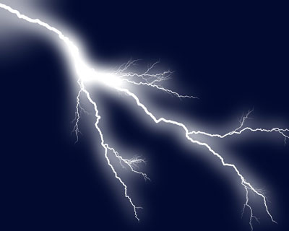
ছবিতে কী দেখতে পাচ্ছ?
আকাশে কী ধরনের বিদ্যুৎ সৃষ্টি হয়?
এধরনের বিদ্যুৎ আমাদের কোন ক্ষতি করে?

Slide 3
স্থির তড়িতের বিপদ ও সতর্কতা
Notes:
এই স্লাইডটি শিরোনাম লেখাসহ পাঠ ঘোষণার জন্য রাখা হয়েছে।

Slide 4
এ পাঠ শেষে শিক্ষার্থীরা…
স্থির তড়িতের বিপদ সম্পর্কে বর্ণনা করতে পারবে
স্থির তড়িতের বিপদজনক ঝুঁকি হতে রক্ষার কৌশল ব্যাখ্যা করতে পারবে ।

Slide 5
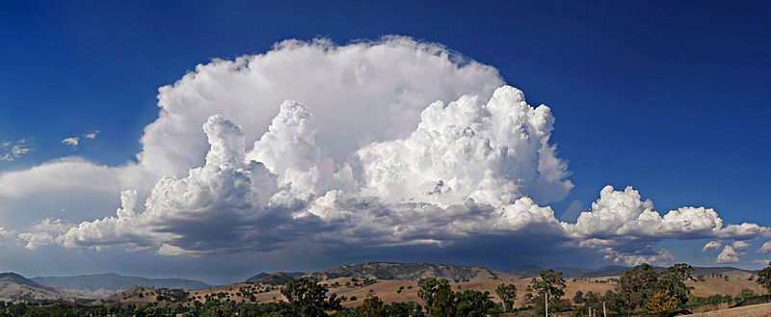
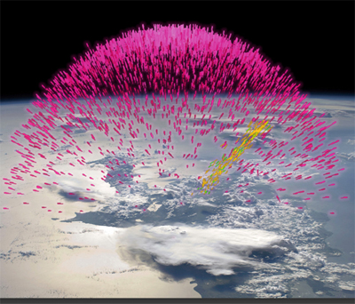
বজ্রপাত কীভাবে সংঘটিত হয়?
মেঘের চারপাশের বায়ুমণ্ডলের তাপমাত্রার কী কোনো পরিবর্তন হবে?

Slide 6
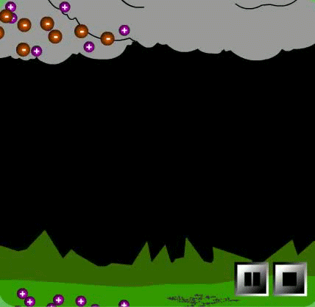
তাপে বায়ুমণ্ডলের আয়তনের কীরূপ পরিবর্তন হবে?
ভূমি এবং মেঘের
আধান বিনিময় হচ্ছে

Slide 7
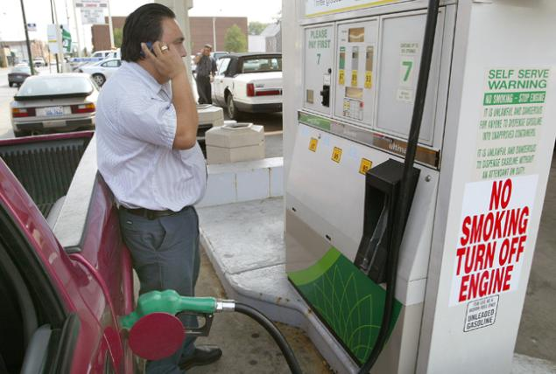
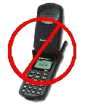
জোড়ায় কাজ
উপরের চিত্রটি লক্ষ কর, লোকটি মোবাইল ফোনে কথা বলছে।
এখানে কোনো দূর্ঘটনা কী ঘটতে পারে? ঘটনাটি ব্যাখ্যা কর।

Slide 8
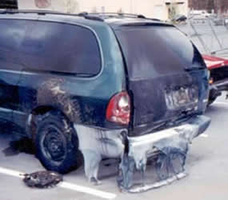
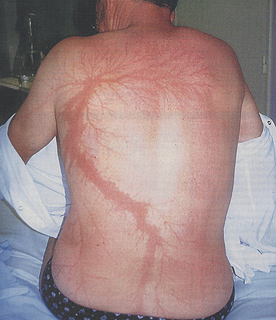
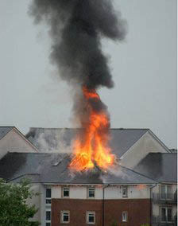
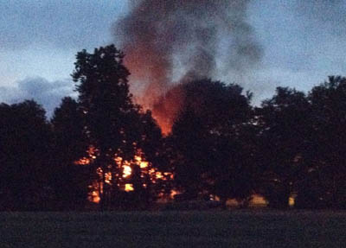
স্থির তড়িতের বিপদের ক্ষেত্রগুলো কী তোমরা জান?

Slide 9
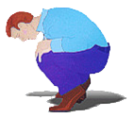
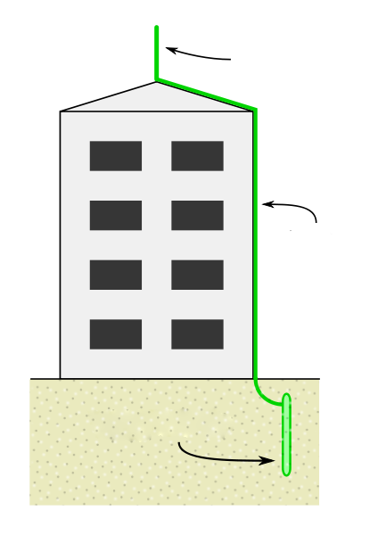
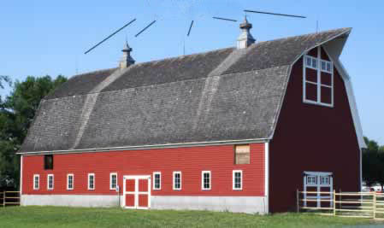
বজ্রপাত হতে নিরাপদে থাকার উপায়
বজ্র নিরোধক দণ্ড
বজ্র নিরোধক দণ্ড
পরিবাহি তার
তামার দণ্ড

Slide 10
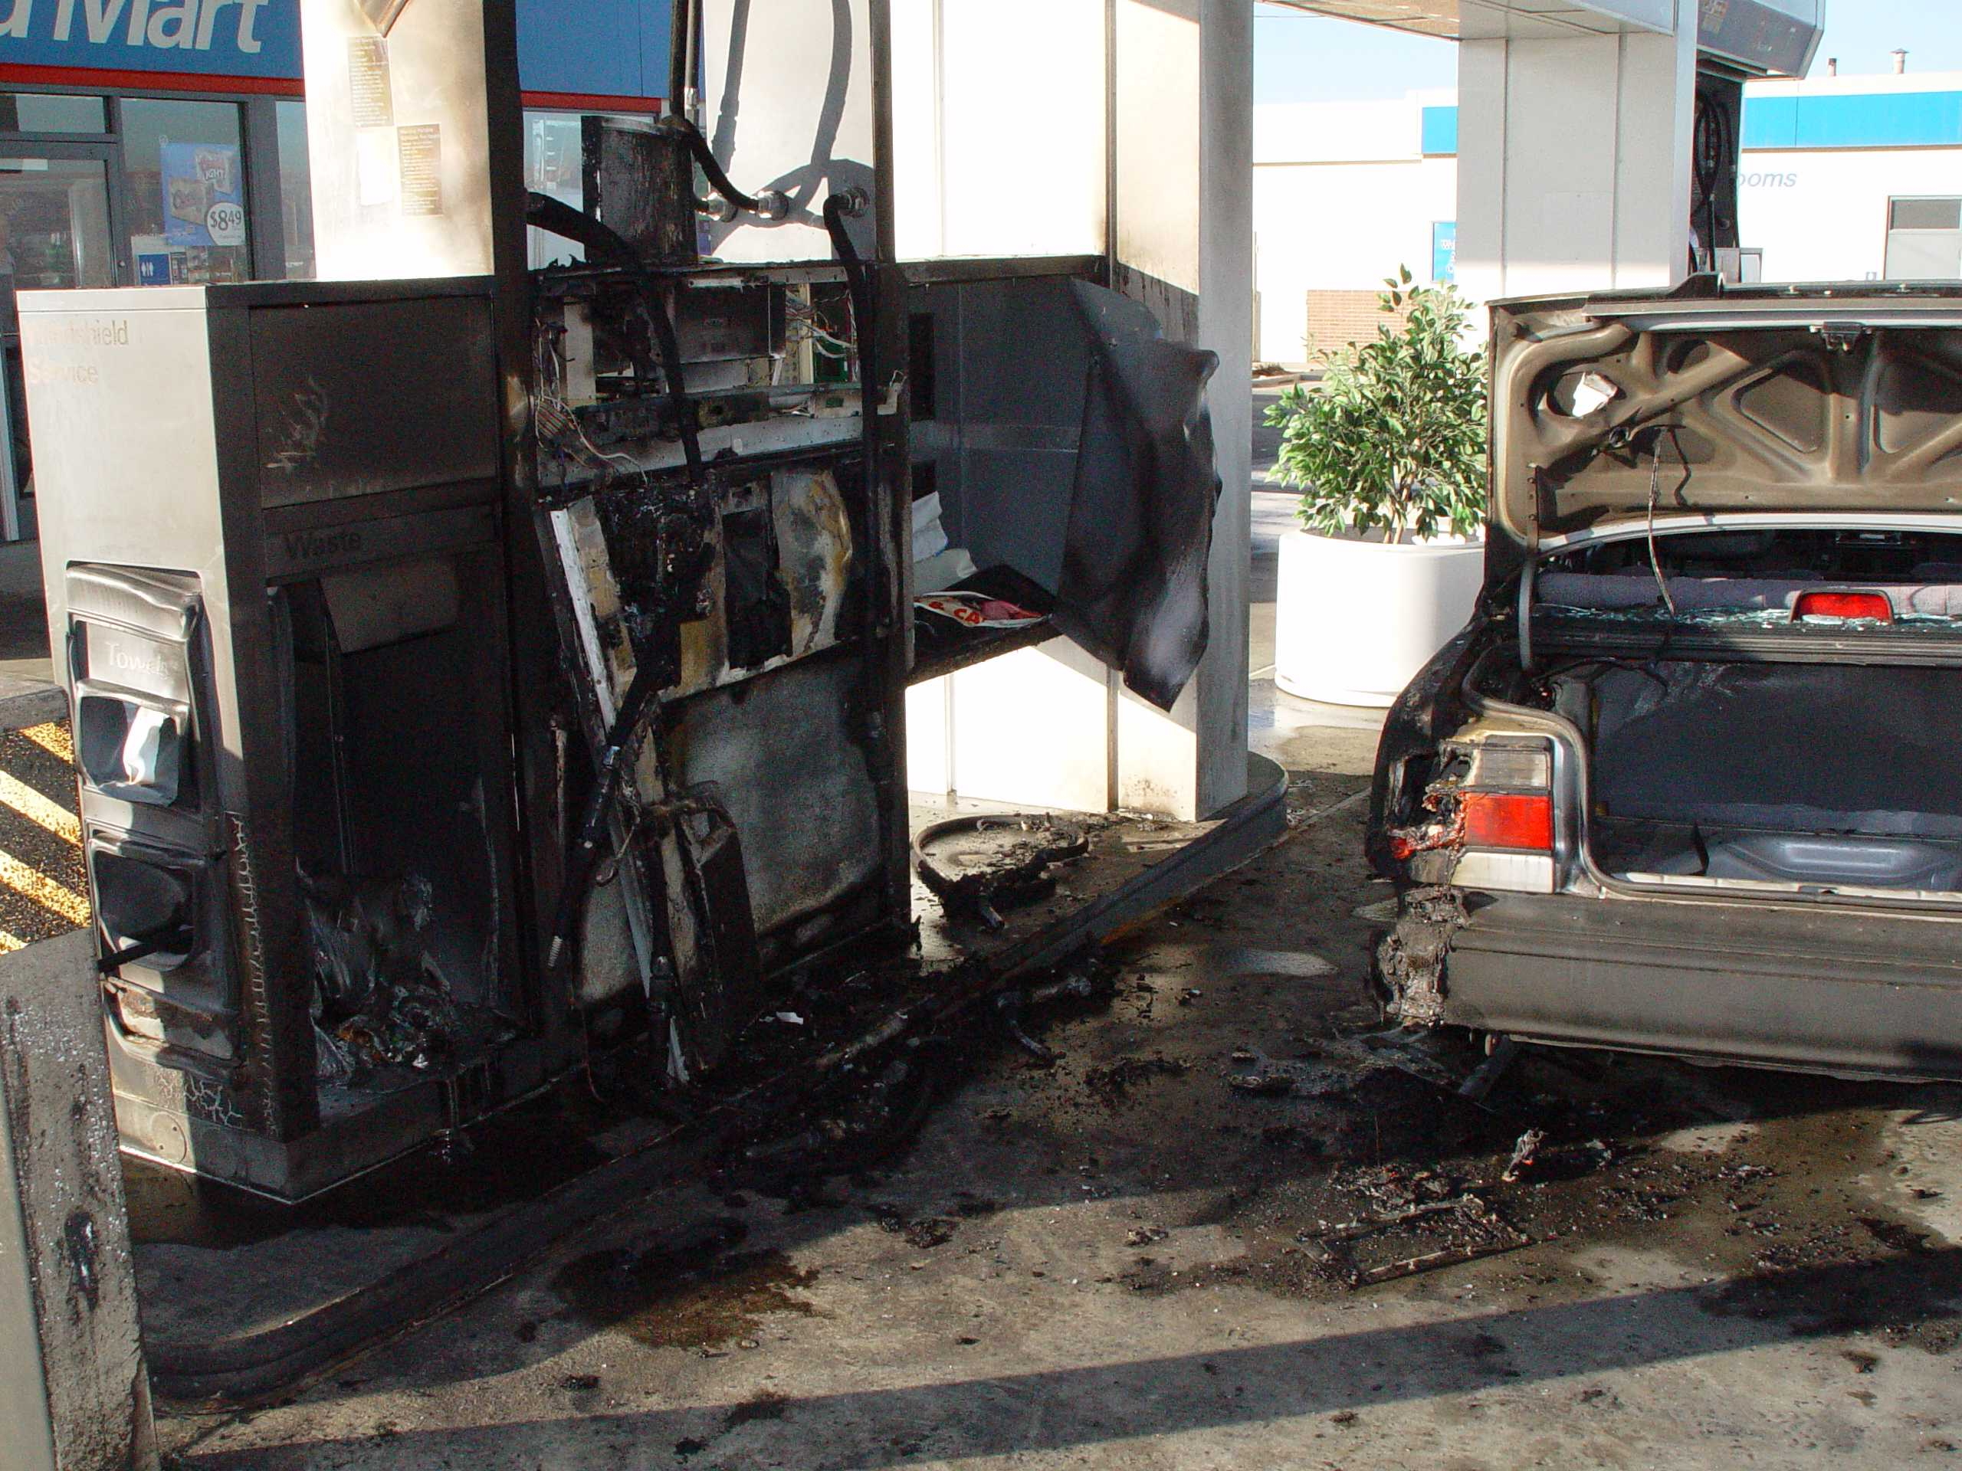
পাম্প থেকে জ্বালানি নেবার সময় দূর্ঘটনার ছবিটি দেখ
আমরা একটি
ভিডিও দেখি

Slide 11
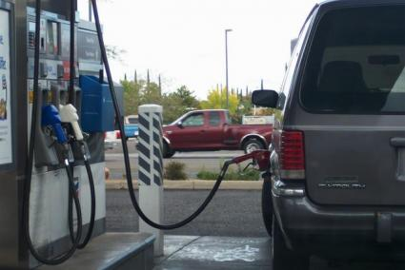
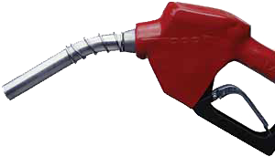
জ্বালানি পাম্পে সতর্কতামূলক ব্যবস্থা
ভূ-সংযুক্ত পরিবাহি তার

Slide 12
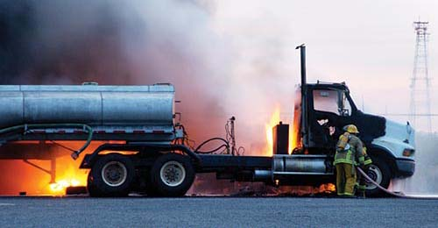
জ্বালানিবাহী ট্রাকে কখনো কখনো আগুন ধরে কেনো?
জ্বালানিবাহী ট্রাকের চাকা এবং রাস্তার ঘর্ষণে অগ্নিস্ফুলিঙ্গের সৃষ্টি হয়ে ট্রাকে আগুন ধরে

Slide 13
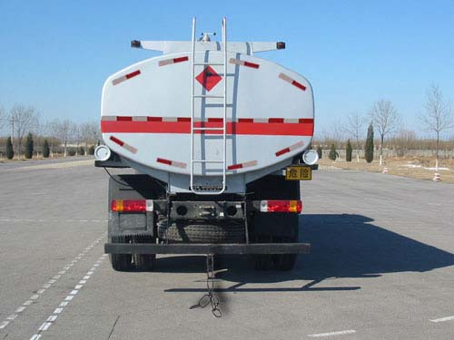
জ্বালানিবাহী ট্রাক নিরাপদে রাখার উপায়
জ্বালানিবাহী ট্রাকের সাথে পরিবাহি লোহার শিকল
সংযুক্ত করে ভূ-সংযোগের ব্যবস্থা করা হয়।

Slide 14
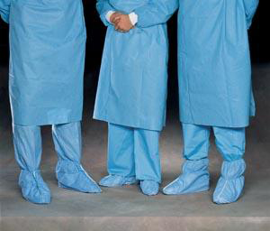
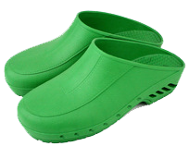
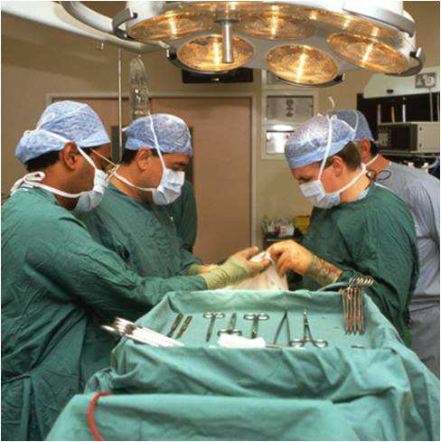
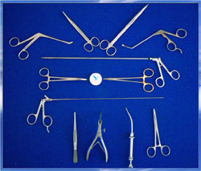
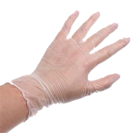
অপারেশন থিয়েটার চার্জ নিরপেক্ষ রাখার উপায়
ধুলোবালি ও জীবাণুমুক্ত
রাবারের জুতা
জীবাণুমুক্ত ও অনাহিত
রাবারের গ্লাভস

Slide 15
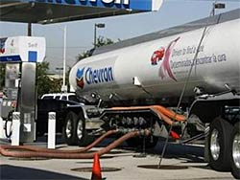
ট্যাংকারে জ্বালানি ভরার সময় সতর্কতামূলক ব্যবস্থা
ভূ-সংযুক্ত পরিবাহি

Slide 16
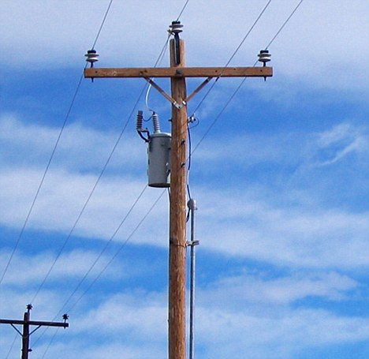
দলগত কাজ
প্রদর্শিত চিত্রে বিদ্যুৎ লাইনের খুঁটির সাথে তীর চিহ্নিত তারটি কেন ব্যবহার করা হয়েছে? ব্যাখ্যা কর।

Slide 17
মূল্যায়ন
বজ্রপাতের হাত থেকে ঘর-বাড়িকে রক্ষার জন্য কী করা প্রয়োজন?
ডাক্তার অপারেশন করার সময় রাবারের জুতা ব্যবহার করেন কেন?

Slide 18
বাড়ির কাজ
দৈন্দিন জীবনে ব্যবহার হয় এমন কোন কোন ক্ষেত্রে স্থির বিদ্যুৎ
উৎপন্ন হবার কারণে দূর্ঘটনা ঘটতে পারে সেগুলোর নাম লিখে আনবে।

Slide 19
ধন্যবাদ

